Slide 1

Desarrollo Aplicaciones Web Avanzadas
Mg. Jorge Eduardo Castañeda Alban
jcastanedaa@tecsup.edu.pe

Slide 2
JavaScript con Node.js
Semana 03

Slide 3
01
Conocer el uso de los métodos HTTP en Express
02
Conocer el uso de Request y Response en Express
03
Conocer el uso de Request Params en Express
Indice

Slide 4

Los métodos HTTP
Son formas mediante las cuales el cliente solicita alguna acción al servidor.
Entenderlos es fundamental para comprender la forma en que funciona la metodología REST (Representational State Transfer).
HTTP define una gran cantidad de métodos que son utilizados para diferentes circunstancias.

Slide 5
¿Cuáles son los métodos mas empleados?
GET: Es utilizado para consultar información al servidor, son muy parecidos a los SELECT de BD.
POST: Es utilizado para solicitar la creación de un nuevo registro, es decir, algo que no existía previamente. Equivale al INSERT en BD.
PUT: Se utiliza para actualizar por completo un registro existente es decir, realizar un UPDATE en BD.
PATCH: Este método es similar al método PUT, pues permite actualizar un registro, sin embargo, este se utiliza cuando se requiere actualizar solo parte de registro.
DELETE: Este método es usado para Eliminar un registro.

Slide 6
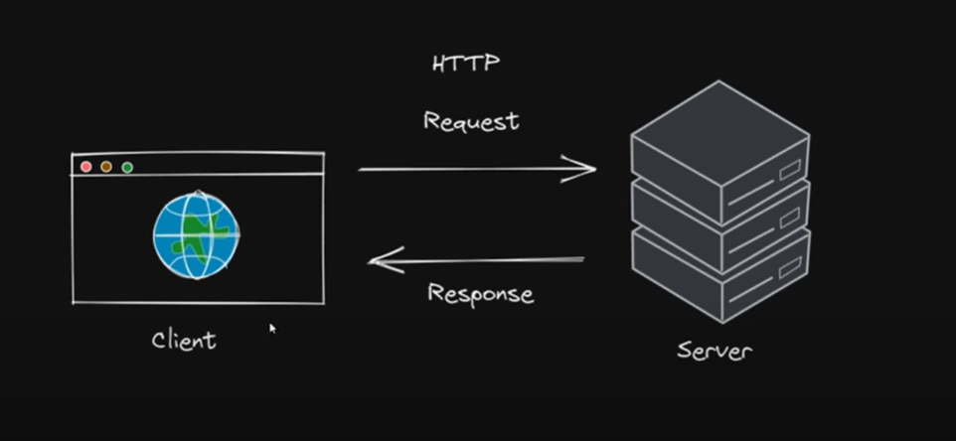
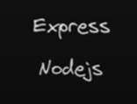
¿Cómo trabajan los métodos HTTP?
Get
Post
Put
Patch
Delete
Texto
{ }
Código Status

Slide 7

¿Qué es JSON?
Sus iniciales provienen de JavaScript Object Nation.
Es un formato ligero de intercambio de datos.
Se basa en indeterminados subconjunto de datos.
Es una alternativa mas sencilla de manejar que el XML.

Slide 8
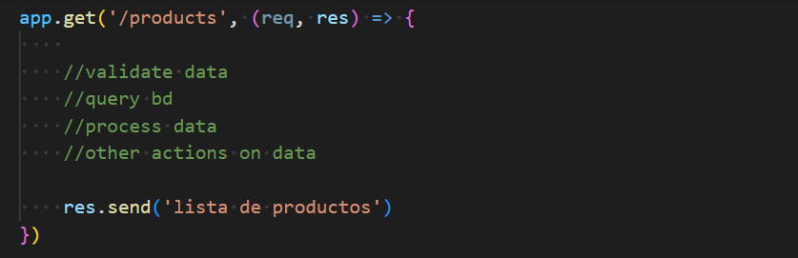
Ejemplos de Métodos HTTP - 1
GET

Slide 9
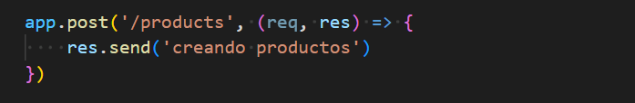
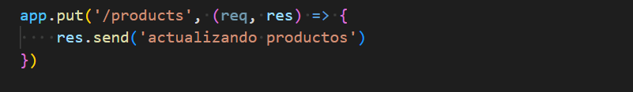
Ejemplos de Métodos HTTP - 2
POST
PUT

Slide 10
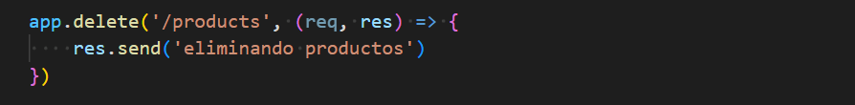
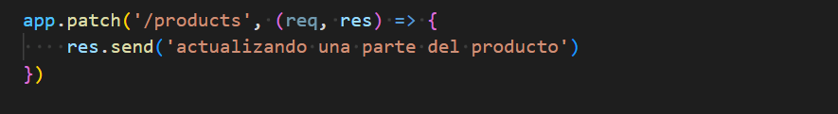
Ejemplos de Métodos HTTP - 3
DELETE
PATCH

Slide 11

Response en Express
Texto
{ }
Código Status

Slide 12
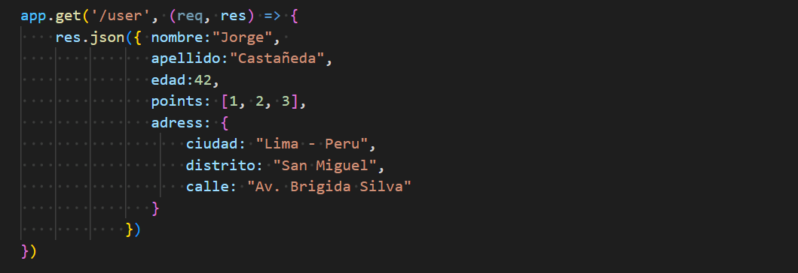
Ejemplo de Response en Express - 1
Response con JSON
Texto
{ }
Código Status

Slide 13
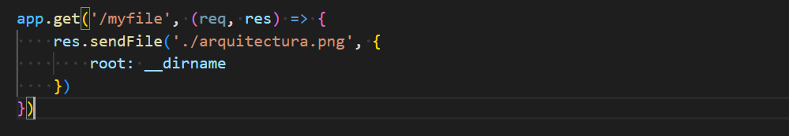
Ejemplo de Response en Express - 2
Response con Archivo
Texto
{ }
Código Status

Slide 14
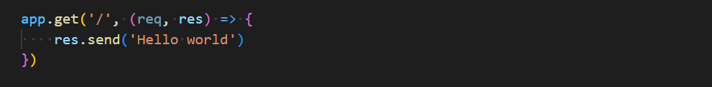
Ejemplo de Response en Express - 2
Response con Archivo
Response con Texto
Texto
{ }
Código Status

Slide 15
Request Params en Express
Get
Post
Put
Patch
Delete
Texto
{ }
Código Status

Slide 16
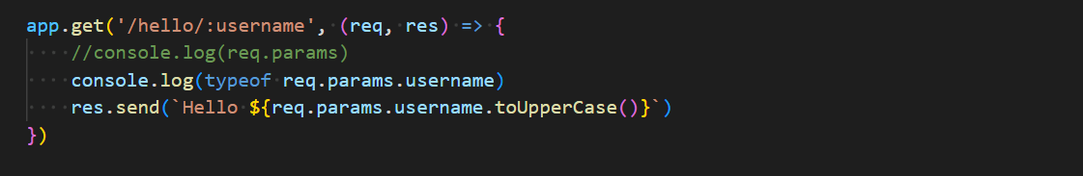
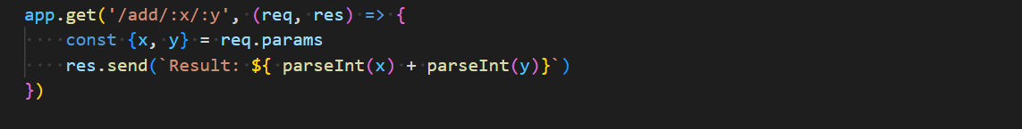
Ejemplo de Request Params en Express
Parámetro Texto
Parámetro Numérico

Slide 17
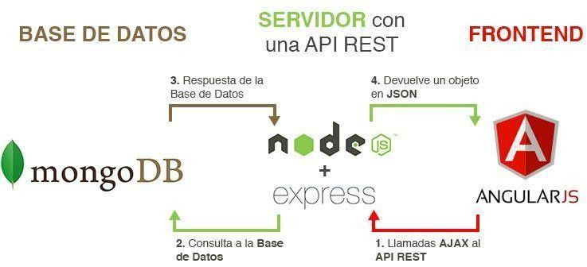
Aquitectura MEAN

Slide 18
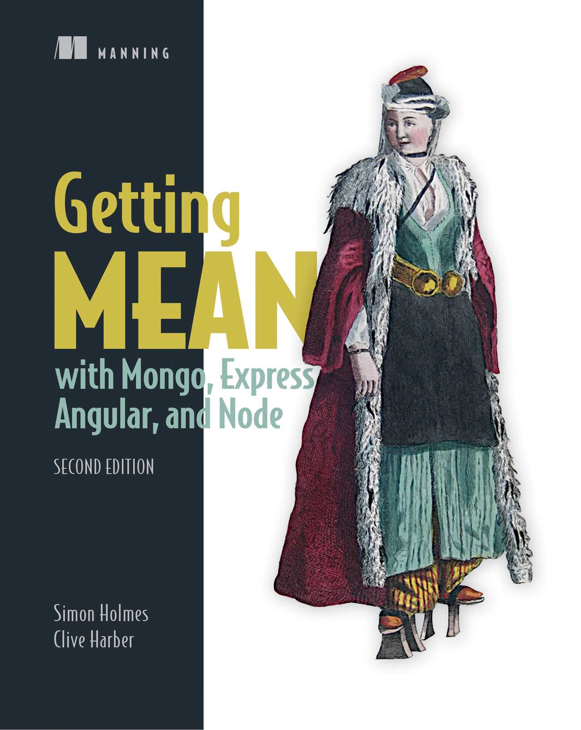

Bibliografía

Slide 19
Para la Próxima Clase: Revisar la Plataforma
Muchas Gracias

